Slide 1
TRƯỜNG TIỂU HỌC ÁI MỘ A
Bài giảng điện tử Toán lớp 1
Tên bài:Luyện tập

Slide 2
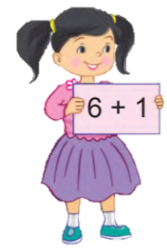
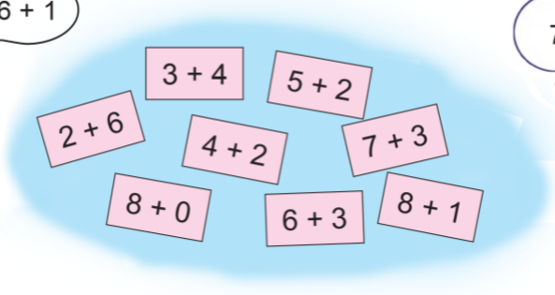
1
Tìm kết quả của mỗi phép tính :
1
7
6 + 1

Slide 3
TRẠM XE BUÝT
PLAY

Slide 4
2 + 6 = ?
2 + 6 = 8
ĐÚNG
SAI

Slide 5
6 + 3 = ?
6 + 3 = 9
ĐÚNG
SAI

Slide 6
3 + 4 = ?
3 + 4 = 7
ĐÚNG
SAI

Slide 7
5 + 2 = ?
5 + 2 = 7
ĐÚNG
SAI

Slide 8
8 + 0 = ?
8 + 0 = 8
ĐÚNG
SAI

Slide 9
4 + 2 = ?
4 + 2 = 6
ĐÚNG
SAI

Slide 10
7 + 3 = ?
7 + 3 = 10
ĐÚNG
SAI

Slide 11
8 + 1 = ?
8 + 1 = 9
ĐÚNG
SAI

Slide 12
2
Tính nhẩm :
8
10
9
9
8
8
7 + 1 = …..
5 + 4 = …..
8 + 2 = …..
9 + 1 = …..
4 + 4 = …..
2 + 7 = …..
9 + 0 = …..
0 + 8 = …..
0 + 10 = …..
10
9
10

Slide 13
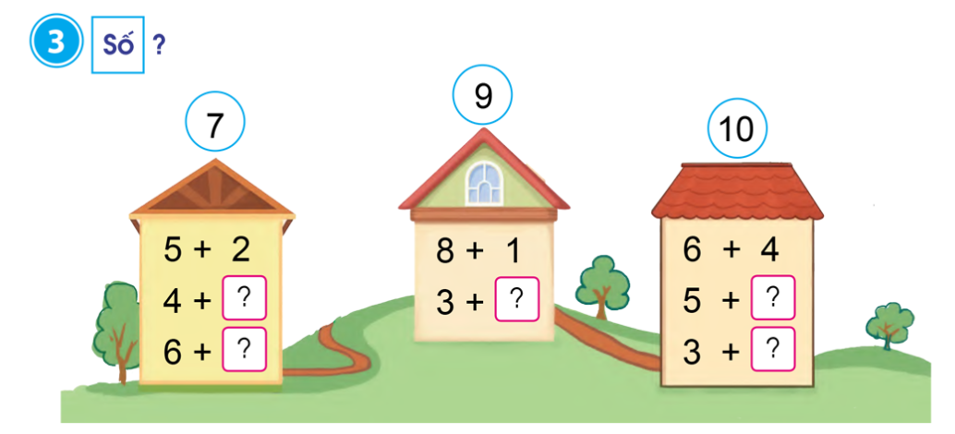
3
Số ?
3
6
?
?
?
5
1
7
?
?

Slide 14
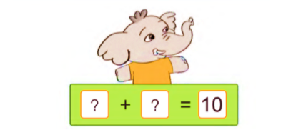
4
a) Viết các phép cộng có kết quả là 10 từ những thẻ số sau :
3
0
6
8
9
2
4
10
1
7
5
5
9 + 1 = 10
7 + 3 = 10
5 + 5 = 10
1 + 9 = 10
3 + 7 = 10
10 + 0 = 10
8 + 2 = 10
6 + 4 = 10
0 + 10 = 10
?
?
10
2 + 8 = 10
4 + 6 = 10

Slide 15
4
b) Viết phép tính thích hợp với tranh vẽ :
3
8
5
+
=

Slide 16
Chào các con!

